Slide 1
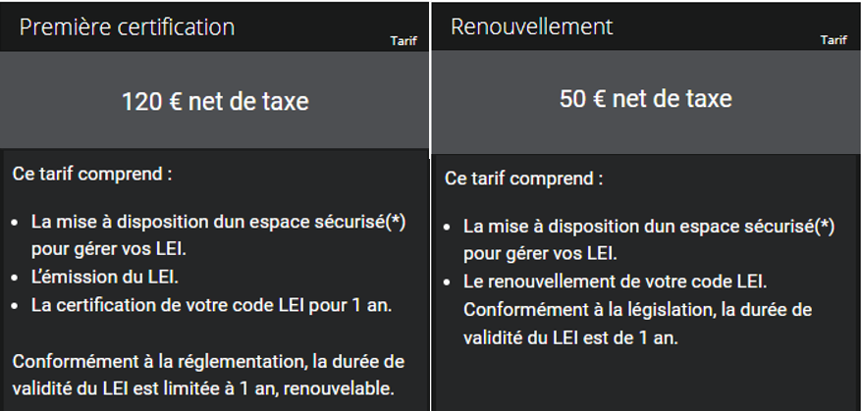

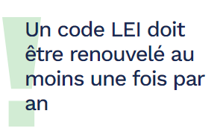



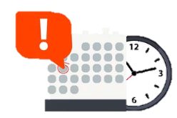
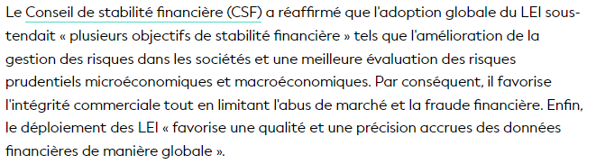

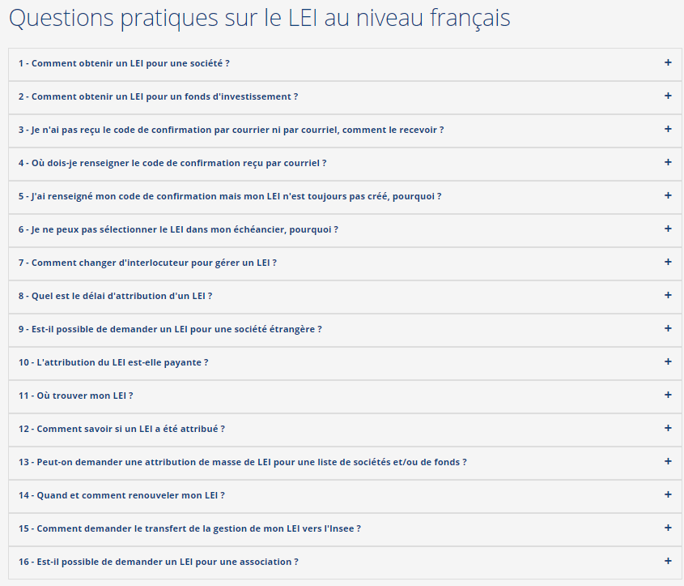

PROCESS LEI (Legal Entity Identifier)
Comment votre client peut-il obtenir simplement son identifiant d’entité juridique ?
Quand le LEI est-il obligatoire ?
Où votre client doit-il demander son LEI ?
Quel tarif ?
Depuis janvier 2018, les LEI sont obligatoires pour toutes les sociétés qui souhaitent réaliser des transactions sur des instruments financiers cotés en Bourse.
https://lei-france.insee.fr/articles/demande-de-lei
Emprunt BPCE et Green Bond concernés
Quel délai d’attribution ?
Une FAQ à disposition de votre client sur le site de l’ Insee
Le délai de réception du code de confirmation par courrier est variable (sous 48 h en moyenne)

